Slide 1




ArcticPack
Экологичная упаковка для продуктов в подарок себе и близким
‹#›

Slide 2


АКТУАЛЬНОСТЬ ПРОЕКТА
На сегодняшний день гости области испытывают трудности при перевозке продуктов. Товар зачастую не “доживает” до дома.
Основываясь на современном движении по сохранению окружающей среды было принято решение разработать арктическую эко-упаковку с дизайном отображающим айдентику области. Такая упаковка позволит покупателю транспортировать товар в его изначальном виде на момент покупки.

Slide 3

ЦЕЛЕВАЯ АУДИТОРИЯ
В2В
Владельцы бизнесов
Распространители гастрономической продукции
Магазины розницы
Фирмы - производители готовой еды
Дары 7 морей
  морепродукт51.рф
Рыбный дом
  vk.com/fish.house_51
«Рыбный»
  магазин-рыбный.рф
«Рыба тут!»
  vk.com/fish051
KatranStore
  katran.ru.com
Северная рыба
‹#›

Slide 4
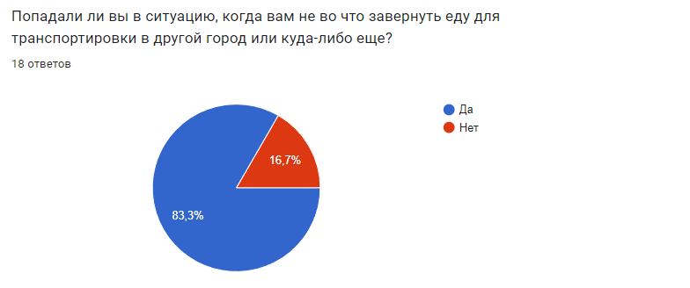
ЦЕЛЕВАЯ АУДИТОРИЯ
83,3 %
да

Slide 5
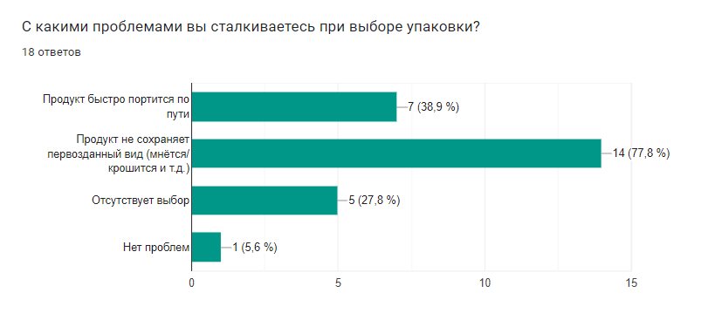
ЦЕЛЕВАЯ АУДИТОРИЯ

Slide 6
ЦЕЛЕВАЯ АУДИТОРИЯ
тут резы опроса рыбников

Slide 7

ПРОБЛЕМА
Отсутствует экологичная, привлекательная и оригинальная упаковка, отражающая айдентику арктического региона, которая сможет сохранить продукт в первоначальном виде во время транспортировки.
Существующих вариантов решения недостаточно и в связи с этим спрос на продукты падает.
‹#›

Slide 8

РЕШЕНИЕ
Мы предлагаем использовать переработанный пластик PCR, PIR и аккумулятор с хладоэлементами для создания многоразового хладо-контейнера.
Преимущества:
Местное производство
Инновации
Сохранение окружающей среды
Арктический дизайн
Сохранение первозданного вида продуктов
При производстве потребляется мало энергии, а выбросов и отходов гораздо меньше
‹#›

Slide 9

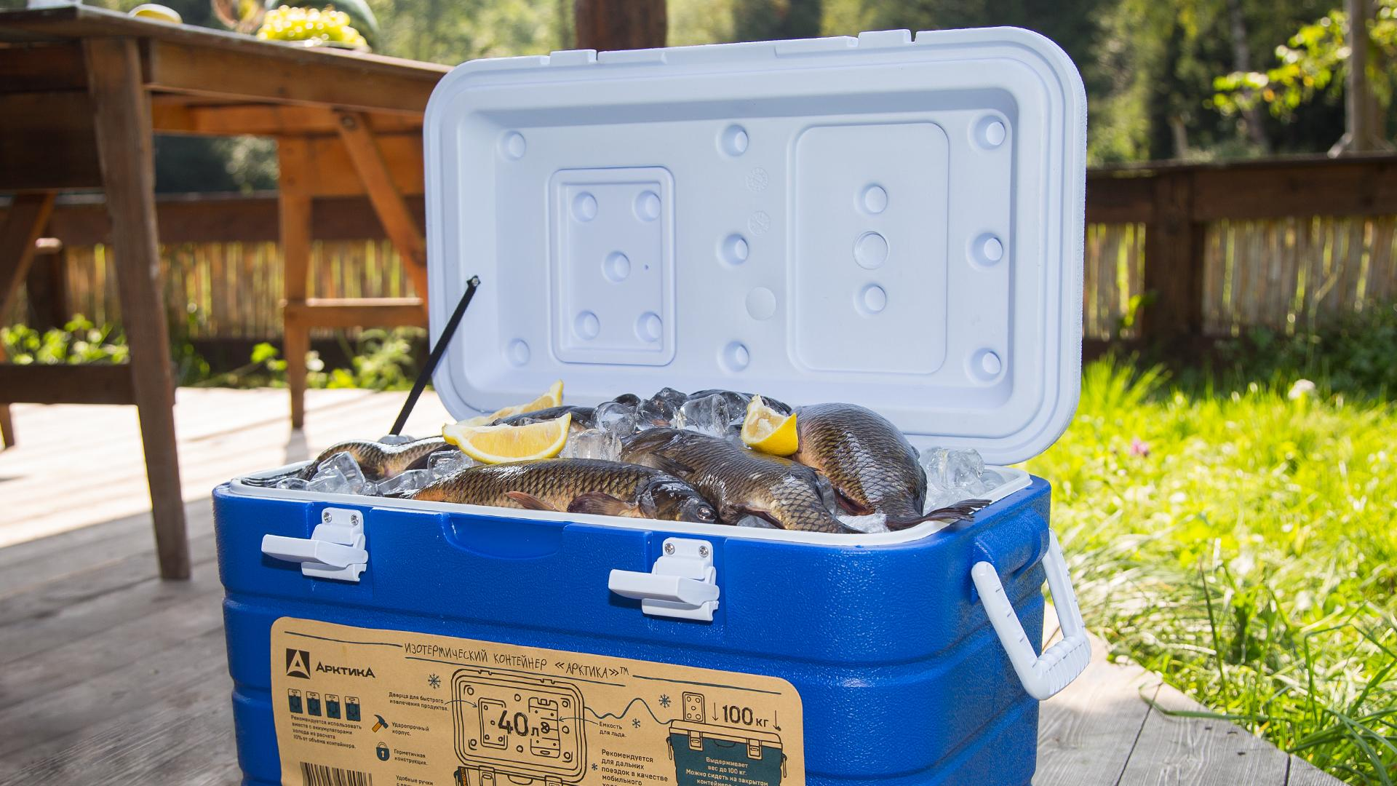
РЕШЕНИЕ сейчас
с подогревом и работа от сети
с хладоэлементами, лед
‹#›

Slide 10
Прототип упаковки
вот сюда картинки серебряного контейнера
‹#›

Slide 11
ТЕХНОЛОГИИ И ХАРАКТЕРИСТИКА
Высокая прочность
Низкая влагопроницаемость
Хорошие оптические свойства и высокие эстетические характеристики
Невысокая цена
Продление срока хранения и свежий вид пищевых продуктов
сюда контейнер в разрезе

Slide 12
ЦЕННОСТь
Мы, компания ArcticPack,
помогаем гостям арктического региона, заинтересованным в покупке гастрономического сувенира
в ситуации, когда необходимо приобрести съедобный сувенир из нашего региона и довезти его до дома
решить проблему транспортировки продукции
с помощью разработки новой привлекательной и экологичной упаковки
и получать хороший товарооборот, чистую среду и ваши улыбки
‹#›

Slide 13


РЫНОК
B2B
Наше решение в среднем будет стоить 600 руб.
TAM = 5,4 млн. рублей
SAM = 1,6 млн. рублей
SOM = 320 тыс. рублей
‹#›

Slide 14
КОНКУРЕНТЫ
1.ПФ ДАР - производство пакетов с биодобавкой;
Производят крафт пакеты, эко посуду, сумки из переработанного пластика
2. Особый объект - профессиональный пошив сумок, рюкзаков, портфелей, папок, чехлов и др. из различных тканей с логотипом заказчика оптом на заказ;
3.ОЗОКО - Сумки - фабрика по пошиву качественных сумок, сумка-холодильник
4.ТЕПЛОМАКС - производитель уникальных товаров для дома, сумка-холодильник
5.Упак Плюс - производство биоразлагаемых пакетов и сумок переносок.
‹#›

Slide 15

БИЗНЕС-МОДЕЛЬ
Продажа партий упаковок в сеть продуктовых магазинов.
Заработок на брендированной упаковке
Сопутствующая реклама
Себестоимость проекта: 5,4 млн. руб.
Окупаемость:
1 месяц: 300 тыс.
12 месяцев: 3,6 млн руб.
Срок окупаемости: 1,5 года
‹#›

Slide 16

ТЕКУЩИЕ РЕЗУЛЬТАТЫ
Есть концепция
Проведен опрос
Подтверждено наличие спроса
Чертежи инновационного изобретения
Сформирована команда для работы над рекламным комплексом

Slide 17
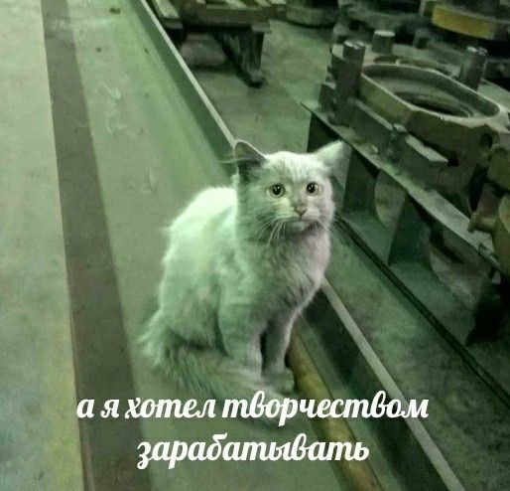
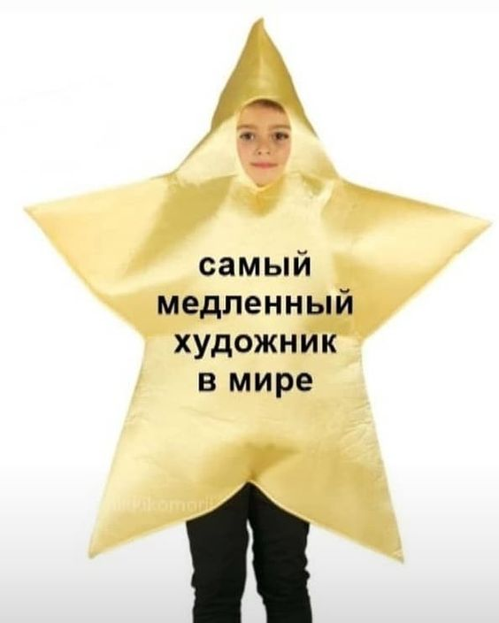
КОМАНДА СТАРТАПА
РОЛЬ | ЛИДЕР (CEO) | ДИЗАЙНЕР
ПО Адизесу | Предприниматель | Администратор
ФАМИЛИЯ ИМЯ | Зайкова Ангелина | Мягкова Наталья
‹#›

Slide 18

ПЛАНЫ РАЗВИТИЯ
ЧТО ДЕЛАЕМ | СРОК | ОТВЕТСТВЕННЫЙ
Привлекаем инвесторов и расширить рабочую команду | 1 неделя | Мягкова Наталья
Разрабатываем дизайн упаковки | 2 недели | Зайкова Ангелина, Мягкова наталья
Создаем демо-версию продукта и рекламную компанию | 4 недели+ | Зайкова Ангелина, Мягкова наталья
Собираем отзывы среди клиентов | 1 неделя | Мягкова Наталья
Запускаем производства продукта | 4 недели+ | Зайкова Ангелина, Мягкова наталья
‹#›

Slide 19


КОНТАКТЫ ЛИДЕРА
Зайкова Ангелина
treshotmena@gmail.com
89508991143
Telegram:
‹#›

